Slide 1
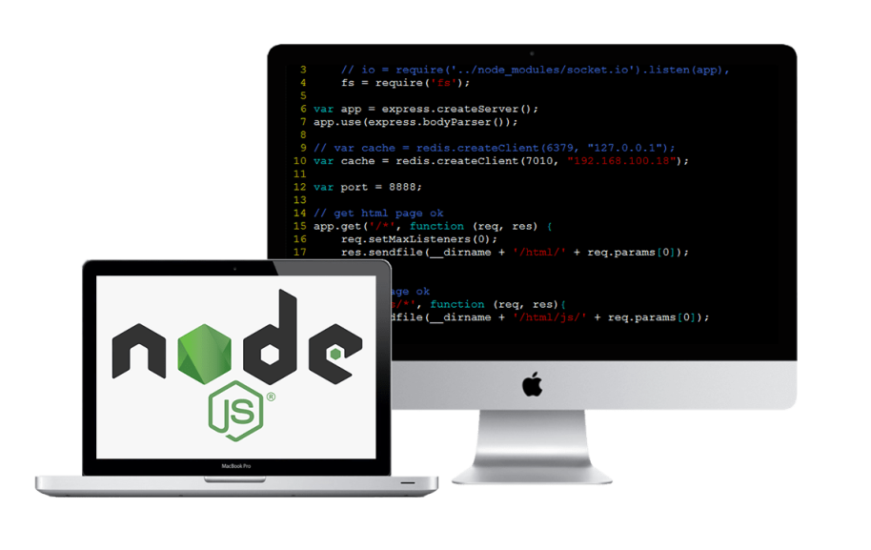

Подигнување на сервер на локална околина

Slide 2

Тамара Митевска
E-mail:
tamara_mitevska@hotmail.com
LinkedIn:
https://www.linkedin.com/in/tamara-mitevska-988737197/
Github:
https://github.com/TMitevska

Slide 3
Cодржина на втор дел од курс
1. Подигнување на сервер на локална околина
Запознавање со NodeJS
Подигнување на сервер на работна околина
Далечинско пристапување
Практични примери
2. Работа во облак
Вовед за облак
Запознавање со околината на неколку облаци
Вовед во бази со податоци, разлики помеѓу релациони и нерелациони бази
Практични примери
Тамара Митевска
Факултет за електротехника и информациски технологии

Slide 4
3.Синхронизација во реално време помеѓу Raspberry Pi и други апликации поврзани на облак
Работа со готови апликации
Споделување на податоци помеѓу сите уреди вклучени на ист облак
Градење на паметна соба или уред
Практичен проект
Тамара Митевска
Факултет за електротехника и информациски технологии

Slide 5
Методологија
1. 80% теорија - 20% вежби
2. Секоја презентација има вежби кои треба
сами да ги изработите
3. Презентации:
https://github.com/TMitevska/raspberryPiCourse
4. Решенија од вежби:
https://github.com/TMitevska/raspberryPiCourse
Тамара Митевска
Факултет за електротехника и информациски технологии

Slide 6

Вовед во Node.js
Тамара Митевска
Факултет за електротехника и информациски технологии

Slide 7
Што е Node.js?
Node.js e една од најкористените платформи за преведување на JavaScript код во машински код разбирлив за секој компјутер. Базиран на V8 JavaScript механизмот користен во Google Chrome.
Оваа платформа е бесплатна и е креирана во 2009 година од страна на Ryan Dahl.
Node.js е повеќенаменска платформа која најчесто се користи за изработка на брзи и скалабилни веб апликации и сервиси. Сите Node.js апликации се пишуваат во JavaScript, а потоа може да се пуштат во Node.js runtime околина на било кој оперативен ссистем.
Node.js = Runtime Environment + JavaScript Library
Тамара Митевска
Факултет за електротехника и информациски технологии

Slide 8
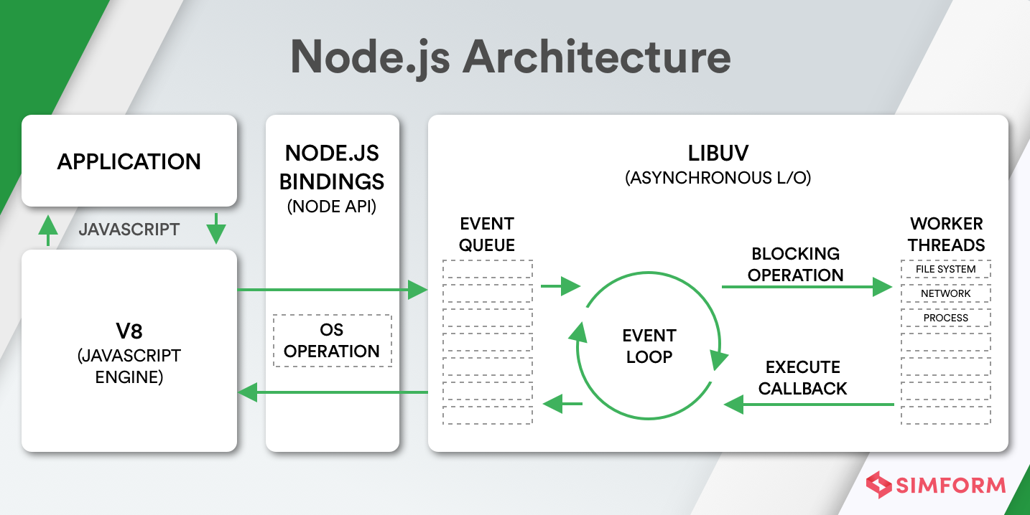
Тамара Митевска
Факултет за електротехника и информациски технологии

Slide 9
Карактеристики на Node.js
Asynchronous and Event Driven - сите API-а нa Node.js се асинхрони, односно не се блокирачки. Тоа значи дека серверот базиран на Node.js никогаш не чека одговор на некое барање од некое API. Серверот се префрла на следнито API откако ќе го повика претходното, а механизмот за известување за настани на Node.js му помага на серверот да добие одговорот на барањето од претходниот повик на некое API и соодветно да се справи со него.
Брз - Бидејќи е базиран на V8 JavaScript Engine на Google Chrome, библиотеката Node.js е многу брза во извршувањето на кодот.
Single Threaded, но многу скалабилен - Node.js механизнот се справува со секое барање последнователно, односно кога ќе заврши со претходно барање преминува на следното. Механизмот за настани му помага на серверот да одговори на не-блокирачки начин и го прави серверот многу скалабилен за разлика од традиционалните сервери кои создаваат повеќе нишки за да се справат со барањата. Node.js користи една нишка и истата може да се справи со поголем број барања отколку традиционалните сервери како Apache HTTP серверот.
No Buffering - апликациите на Node.js никогаш не ставаат податоци во бафери.
Тамара Митевска
Факултет за електротехника и информациски технологии

Slide 10
Што може да направи Node.js?
Node.js може да генерира динамична содржина на страница
Node.js може да креира, отвора, чита, пишува, брише и затвора датотеки на сервер
Node.js може да собира податоци за некоја форма од апликација
Node.js може да додава, брише, модифицира податоци во база на податоци
Датотеките на Node.js имаат наставка ".js"
Тамара Митевска
Факултет за електротехника и информациски технологии

Slide 11
Каде да се користи Node.js?
Node.js e совршен избор при креирање на:
Апликации за влезни / излезни уреди
Апликации за пренос на податоци
Апликации во реално време
Апликации базирани на JSON API
Single Page апликации
Каде да не се користи Node.js?
Не е препорачливо да се користи Node.js за апликации кои бараат искористување на максимум ресурси на процесор.
Тамара Митевска
Факултет за електротехника и информациски технологии

Slide 12

Кој го користи Node.js?
Според податоците на github, многу проекти, апликации и компании кои користат Node.js. Оваа листа ги вклучува eBay, General Electric, GoDaddy, Microsoft, PayPal, Uber, Wikipins, Yahoo! и многу други.
Тамара Митевска
Факултет за електротехника и информациски технологии

Slide 13
Зошто Node.js?
Node.js користи асинхроно програмирање!
Заедничка задача за веб-сервер може да биде отворање датотека на серверот и враќање на содржината до клиентот.
Еве како PHP или ASP се справува со барање за датотека:
Се испраќа задачата до датотечниот систем на компјутерот.
Се чека додека датотечниот систем се отвори и ја чита датотеката.
Се враќа содржината до клиентот.
Подготвен е да се справи со следното барање.
Еве како Node.js се справува со барање за датотека:
Се испраќа задачата до датотечниот систем на компјутерот.
Подготвен е да се справи со следно барање.
Кога датотечниот систем ќе ја отвори и ќе ја прочита датотеката, серверот ја враќа содржината до клиентот.
Node.js го елиминира чекањето и едноставно продолжува со следното барање.
Node.js е single-threaded, не-блокирачки јазик кој нуди асинхроно програмирање, што е многу ефикасно во меморијата.
Тамара Митевска
Факултет за електротехника и информациски технологии

Slide 14
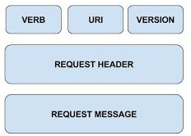
HTTP барање
Verb: Кажува за кој HTTP метод станува збор (GET, POST, DELETE, PUT)
URI: Uniform Resource Identifer (URI) патека
HTTP version: верзија - “HTTP v1.1”.
Request header: Содржи метадата (прегледувач, верзија на прегледувач, дополнителни информации за барањето)
Request body: порака што се праќа
Тамара Митевска
Факултет за електротехника и информациски технологии

Slide 15
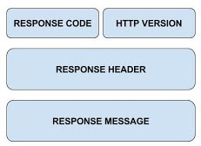
HTTP одговор
Status/response code: Кажува дали е добиен бараниот ресурс. E.g. 404 значи дека ресурсот не е пронајден, додека 200 значи дека е пронајден
HTTP version: верзија “HTTP v1.1”.
Response header: Содржи метадата како должина на содржина, тип, тип на сервер и слично
Response body: Ресурс
Тамара Митевска
Факултет за електротехника и информациски технологии

Slide 16
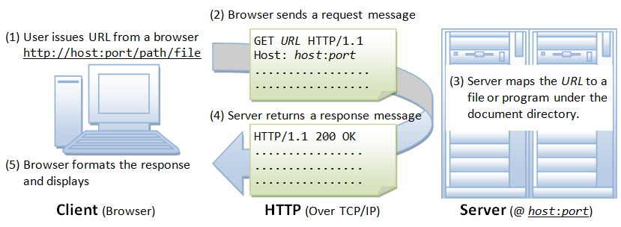
Тамара Митевска
Факултет за електротехника и информациски технологии

Slide 17
HTTP методи
GET - Се користи за повлекување на ресурси
POST - Се користи за креирање на нов ресурс
PUT - Се користи за изменување на веќе постоечки ресурс или доколку истиот не постои креира нов ресурс
DELETE - Се користи за бришење на ресурс
Тамара Митевска
Факултет за електротехника и информациски технологии

Slide 18
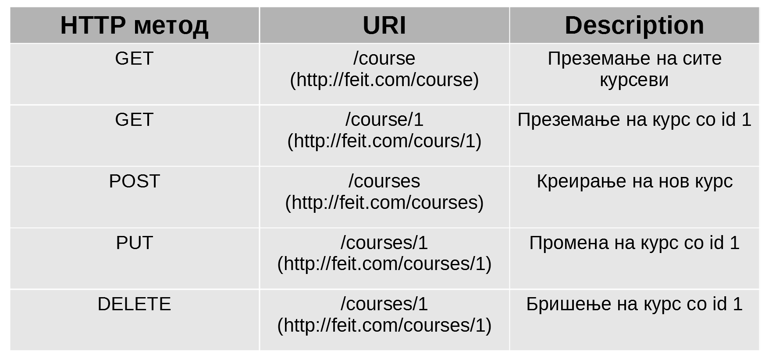
Тамара Митевска
Факултет за електротехника и информациски технологии

Slide 19
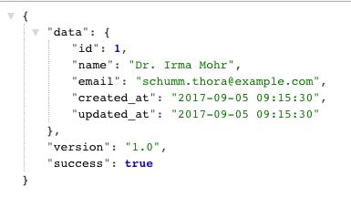
JSON
JSON (JavaScript Object Notation) е формат кој ги дефинира податоците кои се праќаат од/до некое REST API.
JSON објектот изгледа како JavaScript објект и се составен од парови име/вредност.
Тамара Митевска
Факултет за електротехника и информациски технологии

Slide 20
Далечинско пристапување
Тамара Митевска
Факултет за електротехника и информациски технологии

Slide 21
Понекогаш треба да пристапите до Raspberry Pi без да го поврзете со монитор. Можеби Raspberry Pi е вграден во нешто како робот, или можеби ќе сакате да прегледате некои информации од него од друго место или пак можеби едноставно немате резервен монитор.
Постојат повеќе начини за далечинско пристапување и тоа:
SSH
Putty
TightVNC
Тамара Митевска
Факултет за електротехника и информациски технологии

Slide 22
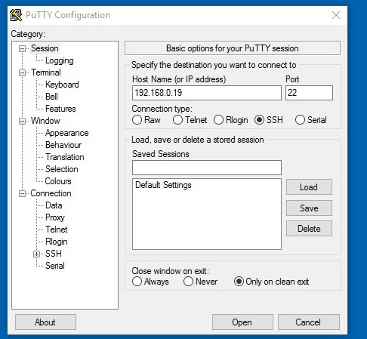
Putty
Тамара Митевска
Факултет за електротехника и информациски технологии

Slide 23
SSH
SSH („Secure Shell“) е шифрирана технологија за вмрежување која ви овозможува да управувате со компјутерите од командната линија преку мрежа.
SSH е корисен ако сакате брзо да се поврзете со Raspberry Pi од конзола на друг компјутер. Исто така е идеален за лесни дистрибутивни инсталации кои немаат графички интерфејси и проекти кои немаат екран (како што се роботи). Особено е корисно кога креирате проекти на Интернет на нештата (IoT), бидејќи тие можат да бидат вградени во друг хардвер.
Linux и macOS поддржуваат SSH и нема потреба од активација пред негово користење.
Windows поддржува SSH, но треба претходно да се активира. Кликнете на:
Search-->Manage Optional Features-->Add a feature-->Open SSH Client (Beta)
Тамара Митевска
Факултет за електротехника и информациски технологии

Slide 24
Активирање на SSH на Raspbian
Од безбедносни причини, Secure Shell не е вклучен стандардно во Raspbian.
На вашиот Raspberry Pi, изберете:
Menu > Preferences > Raspberry Pi Configuration > Interfaces > Enable SSH
или
sudo systemctl enable ssh
sudo systemctl start ssh
За поврзување на Raspberry Pi во мрежа потребно е негово поврзување на интернет преку wireless LAN или преку Ethernet кабел. За да се дознае IP адреса потребно е во конзола да се напише следнава команда:
ping raspberrypi.local
192.168.0.41
За далечинско пристапување до Raspberry Pi потребно е од локален компјутер да се внесе следнава комада:
ssh pi@[IP]
ssh pi@192.168.0.41
Тамара Митевска
Факултет за електротехника и информациски технологии

Slide 25
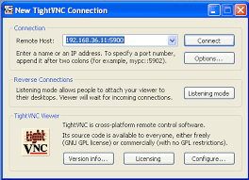
TightVNC
Windows:
https://www.tightvnc.com/download.php
Linux:
sudo apt-get update
sudo apt-get install tightvncserver
vncserver
Тамара Митевска
Факултет за електротехника и информациски технологии

Slide 26

Прашања?
Тамара Митевска
Факултет за електротехника и информациски технологии

